Slide 1

Amec Foster Wheeler Energy Fakop
Jarosław ADAMSKI
Andrzej BALCERZYK
Stanisław LALIK
BADANIA PRZEMYSŁOWE GAZOSZCZELNYCH ŚCIAN RUROWYCH I WĘŻOWNIC ZE STALI NOWEJ GENERACJI

Slide 2
Amec Foster Wheeler Energy Fakop
W Amec Foster Wheeler Energy Fakop przeprowadzono badania przemysłowe złączy spawanych łukiem krytym elementów gazoszczelnych ścian rurowych
i wężownic wykonanych ze stali VM12SHC (X12CrCoWVNbN12-2-2), TP347HFG (X07CrNi18-11) oraz z rur kompozytowych złożonych ze stali 3R12 (ASME 304L/SA; X2CrNi19-11) i 4L7 (gat. ASME SA-210A1; P265GH).
Badania wykonano w ramach Projektu „Badania i rozwój nowoczesnych technologii”, Działanie 1.4 Wsparcie Projektów Celowych, Nr PIOG.01.04.00-24-048/13. Projekt współfinansowany był przez NCBiR.
W prezentacji przedstawiono wyniki badań makro- i mikrostruktury oraz pomiarów twardości złączy spawanych. Złącza spawane do badań pobrano
z doświadczalnych paneli ścian szczelnych.

Slide 3
Materiał do badań
Badano następujące złącza:
1. Rury φ 38x6,3 mm ze stali VM12SHC spawano z płaskownikami ze stali 10Cr5Mo910 o grubości 6 mm. Do spawania łukiem krytym zastosowano drut spawalniczy OK Autrod 13.20 (EN 756: SCrMo2) oraz topnik OK Flux 10.61 (EN ISO 14174: SA-FB165DC). Badano złącza spawane bez o. c. i po wyżarzaniu w temperatu- rze 735÷745°C przez 0,5 godz. Elementy przed spawaniem podgrzewano do 200˚C utrzymując tą temperaturę w trakcie spawania oraz do 2 godz. po spawaniu.
2. Rury φ 44,5x7,1 mm ze stali TP347HFG spawano z płaskownikami o grubości
6 mm ze stali X6CrNi18-10. Złącza spawano łukiem krytym przy użyciu kombinacji: drut spawalniczy LNS 304L i topnik P2007.
3. Rury kompozytowe φ 50,80x5,08 mm (stal 3R12 o grubości ścianki g = 1,30 mm, 4L7 g = 3,78 mm). Rura zewnętrzna wykonana była ze stali typu Sandvik 3R12 (ASME 304L) o mikrostrukturze austenitycznej, natomiast rura wewnętrzna ze stali Sandvik 4L7 (ASME SA-210A1, PN-EN P265GH) o mikrostrukturze ferrytyczno-perlitycznej. Płaskownik o grubości 6 mm wykonany był ze stali X6CrNi18-10. Złącza spawano łukiem krytym drutem spawalniczym LNS 304L (ISO 14343: S199L) z topnikiem P2007 (EN ISO 14174: SA AF2 64 AC H5 2-20).

Slide 4
Materiał do badań
Tabela 1. Składy chemiczne rur i płaskowników; %_{mas.}
Stal | C | Si | Mn | P | S | Cr | Mo | Ni
VM12SHC | 0,13 | 0,46 | 0,41 | 0,020 | 0,004 | 11,15 | 0,23 | 0,35
 | Cu | Al | Nb | V | N | B | Co | W
 | 0,08 | 0,007 | 0,034 | 0,22 | 0,032 | 0,005 | 1,46 | 1,54
TP347HFG | C | Si | Mn | P | S | Cr | Ni | Nb+Ta
 | 0,070 | 0,29 | 1,42 | 0,016 | 0,0007 | 18,17 | 11,58 | 0,85
4L7 | C | Si | Mn | P | S | Cr | Ni | Mo
 | 0,192 | 0,274 | 0,696 | 0,007 | 0,010 | 0,076 | 0,050 | 0,018
 | V | Ti | Cu | Al | Nb | N
 | 0,002 | 0,005 | 0,086 | 0,009 | 0,0 | 0,0069
3R12 | C | Si | Mn | P | S | Cr | Ni | Mo
 | 0,012 | 0,36 | 1,19 | 0,023 | 0,0052 | 18,47 | 10,12 | 0,29
 | V | Ti | Cu | Al | Nb | N
 | 0,050 | 0,009 | 0,35 | 0,003 | 0,01 | 0,052
10Cr5Mo910 | C | Si | Mn | P | S | Cr | Mo | Cu
 | 0,10 | 0,35 | 0,65 | 0,015 | 0,008 | 2,25 | 1,0 | 0,01
X6CrNi18-10 | C | Si | Mn | P | S | Cr | Ni | Mo
 | 0,05 | 0,35 | 1,35 | 0,018 | 0,007 | 18,20 | 10,02 | 0,11

Slide 5
Badania makro- i mikrostruktury złaczy spawanych
Badania makroskopowe złączy spawanych wykonane w celu określenia budowy geometrycznej złączy oraz obecności ewentualnych niezgodności spawalniczych. Obserwacje prowadzone na mikroskopach metalograficznych pozwoliły na określenie mikrostruktury w różnych obszarach złącza oraz pozwoliły na ujawnienie występowania mikroskopowych pęknięć w spoinie.
Badania strukturalne wykonano na zgładach metalograficznych trawionych następująco:
złącza spawane ze stali VM12SHC - chemicznie, odczynnikiem złożonym
z 27 ml HF, 4 ml HNO₃ i 19 ml H₂O
złącza ze stali TP347HFG - elektrolitycznie w 50% wodnym roztworze kwasu azotowego, stosując napięcie 4V i czas 60s
złącza spawane rury kompozytowej: stal 3R12 - elektrolitycznie w 30% wodnym roztworze kwasu szczawiowego stosując napięcie 6V i czas 30s, stal 4L7 - chemicznie w 3% alkoholowym roztworze HNO₃.

Slide 6
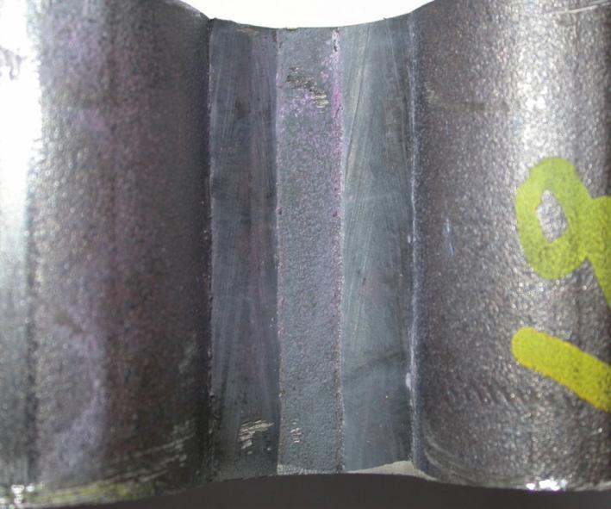
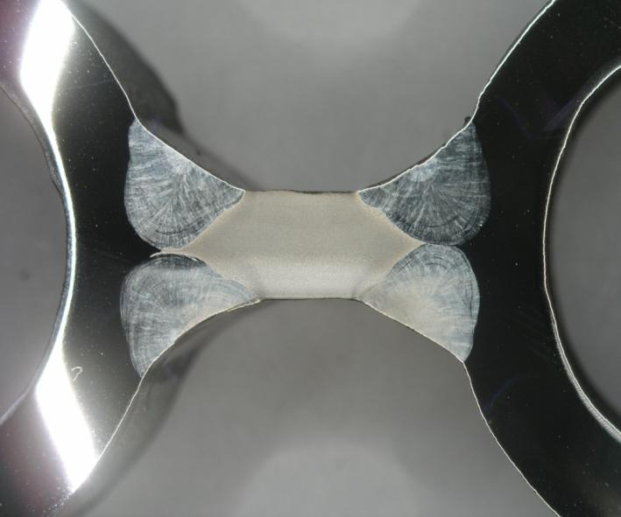
Badania wizualne i makrostruktury złaczy spawanych ze stali VM12SHC
Widok powierzchni spoin oraz makrostruktura złącza spawanego rury ze stali VM12SHC
z płaskownikiem ze stali 10Cr5Mo910

Slide 7
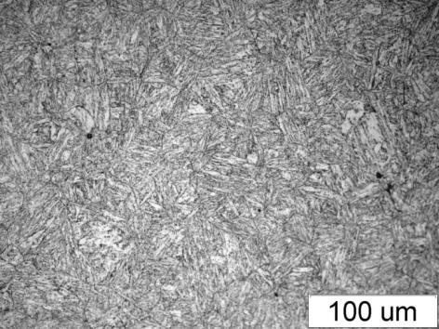
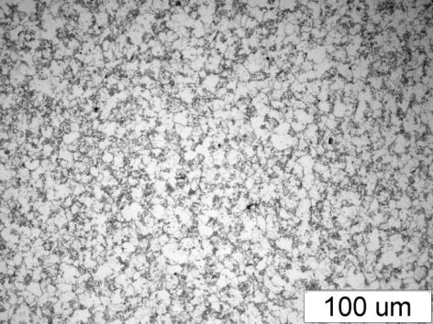
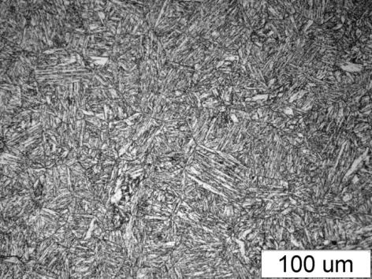
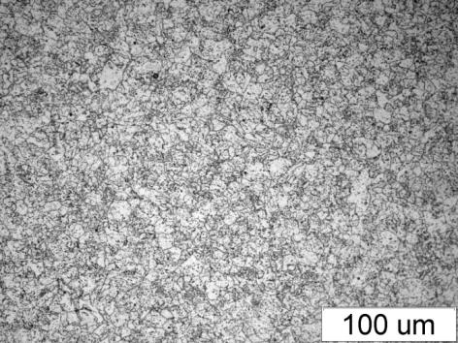
Badania mikrostruktury złaczy spawanych ze stali VM12SHC
Mikrostruktura stali VM12SHC przed o. c.
Mikrostruktura stali 10Cr5Mo910 przed o. c.
Mikrostruktura stali VM12SHC po
wyżarzaniu w 750°C/0,5 h
Mikrostruktura stali 10Cr5Mo910 po o. c.

Slide 8
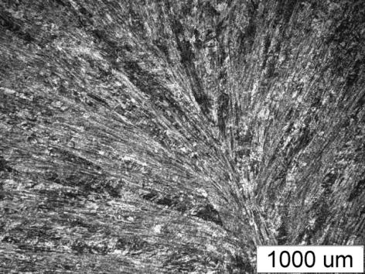
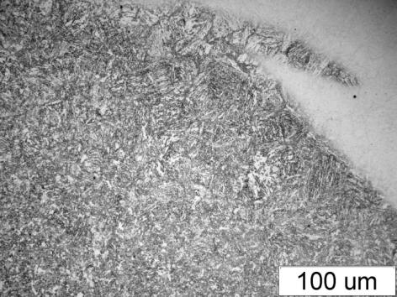
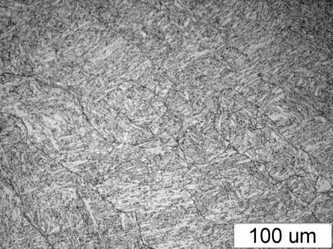
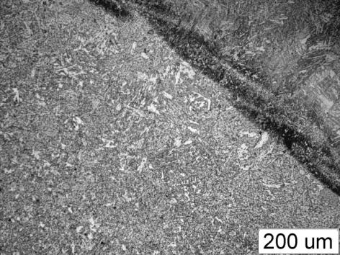
Badania mikrostruktury złaczy spawanych ze stali VM12SHC
Mikrostruktura spoiny przed o. c.
Mikrostruktura SWC płaskownika przed o. c.
Mikrostruktura spoiny po o. c.
Mikrostruktura SWC płaskownika po o. c.

Slide 9
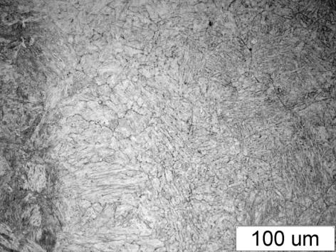
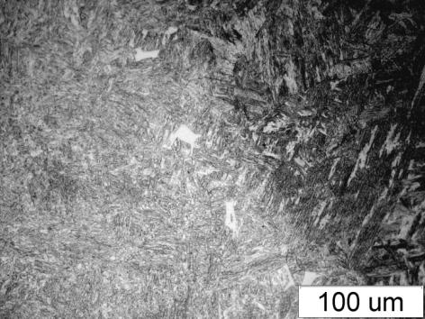
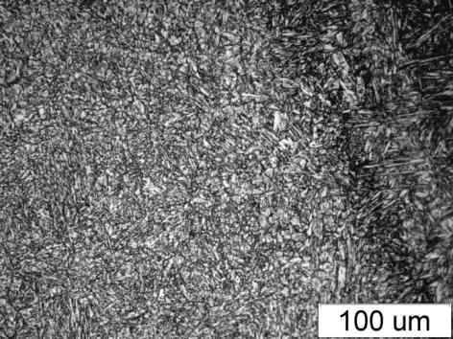
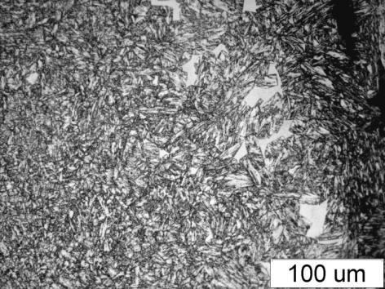
Badania mikrostruktury złaczy spawanych ze stali VM12SHC
Mikrostruktura SWC rury bez o. c.
Mikrostruktura SWC rury bez o. c. Widoczny ferryt δ
Mikrostruktura SWC rury po o. c.
Mikrostruktura SWC rury po o. c. Widoczny ferryt δ

Slide 10
Pomiary twardości złaczy spawanych ze stali VM12SHC
Zestawienie wyników pomiarów twardości HV5 bez obróbki oraz z obróbką cieplną (wyżarzanie w 740°C/0,5 h)

Slide 11
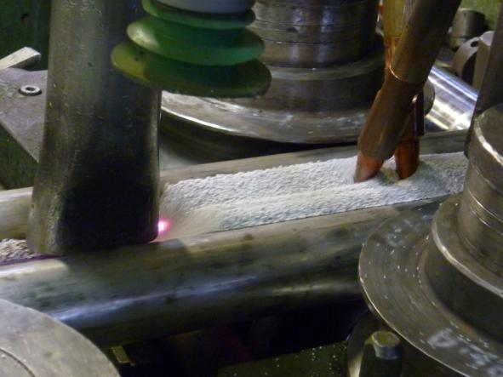
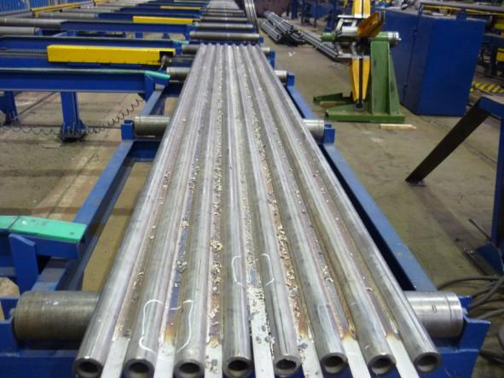
Badania złaczy spawanych rur ze stali TP347HFG
Widok spawania łukiem krytym złaczy rur ze stali TP347HFG z płaskownikami ze stali X6CrNi18-10 oraz elementu ściany szczelnej z której pobrano próbki do badań

Slide 12
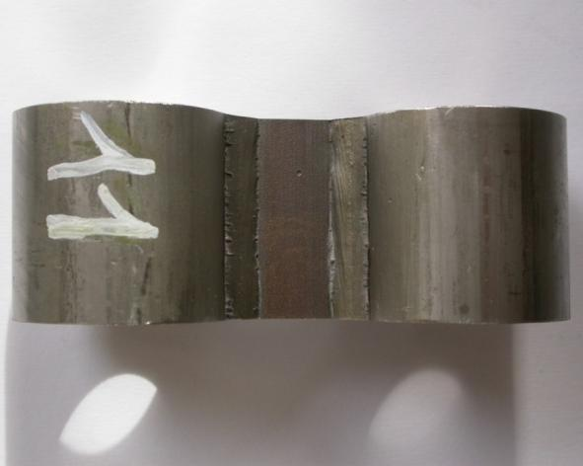
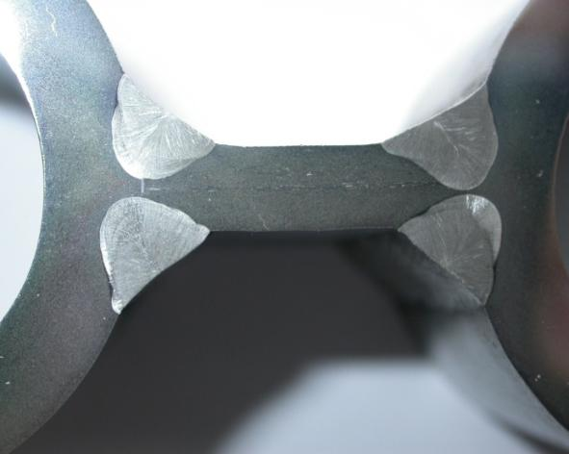
Badania wizulane i makrostruktury złaczy spawanych rur ze stali TP347HFG
Widok powierzchni spoin oraz makrostruktura złącza spawanego rury ze stali TP347HFG z płaskownikami ze stali X6CrNi18-10

Slide 13
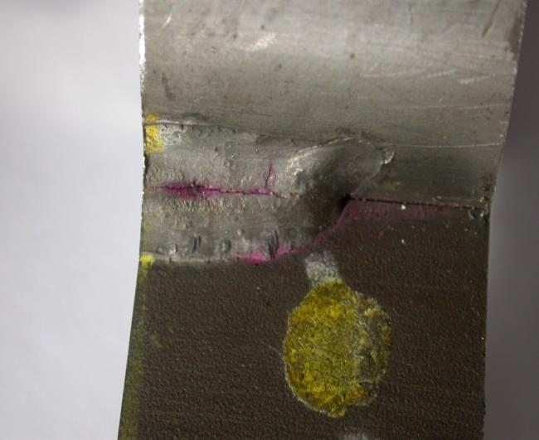
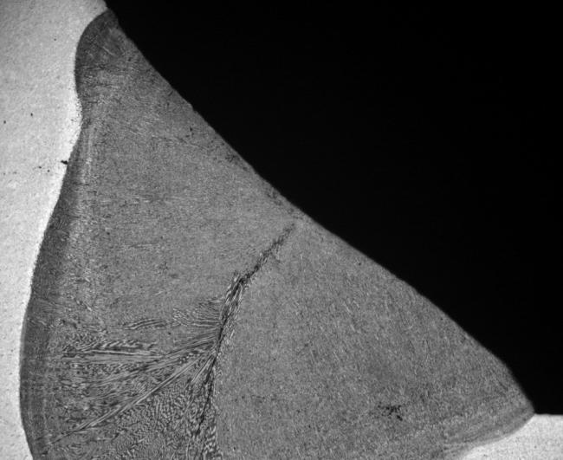
Badania wizualne i makrostruktury złaczy spawanych rur ze stali TP347HFG
Pęknięcie gorące w spoinie złącza spawanego rury ze stali TP347HFG
z płaskownikami ze stali X6CrNi18-10

Slide 14
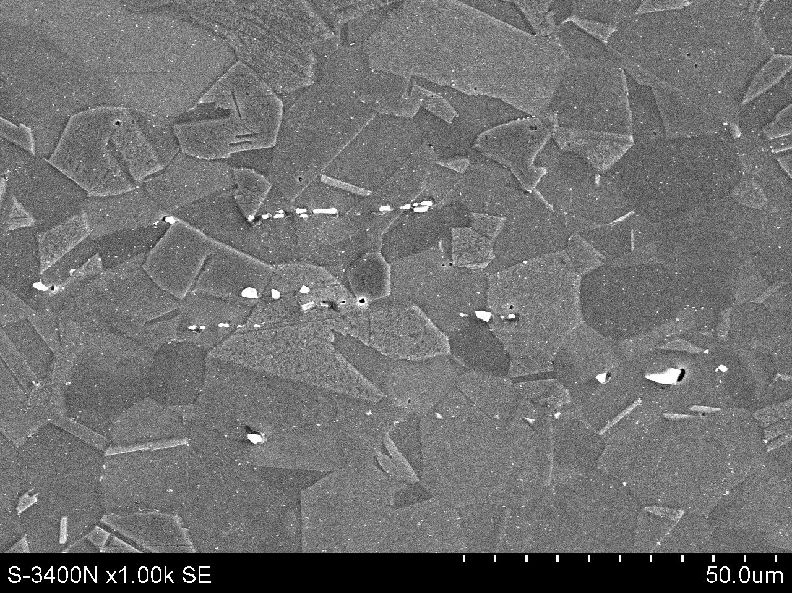
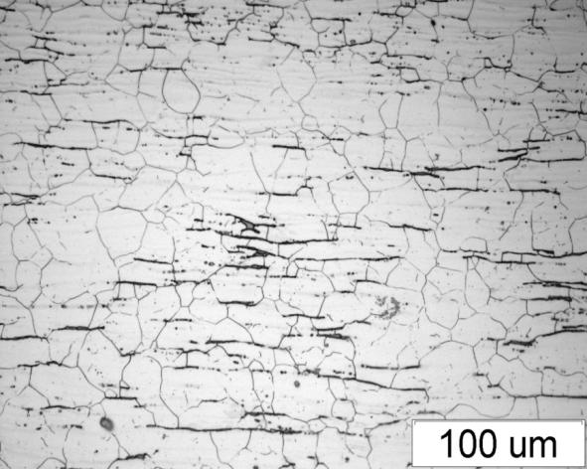
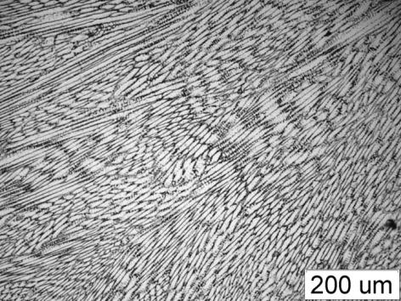
Badania mikrostruktury złaczy spawanych rur ze stali TP347HFG
Mikrostruktura rury ze stali TP347HFG
Mikrostruktura płaskownika ze stali X6CrNi18-10
Mikrostruktura spoiny

Slide 15
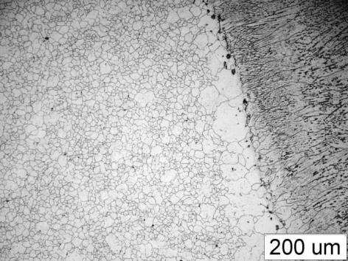
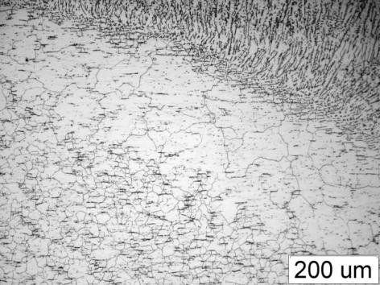
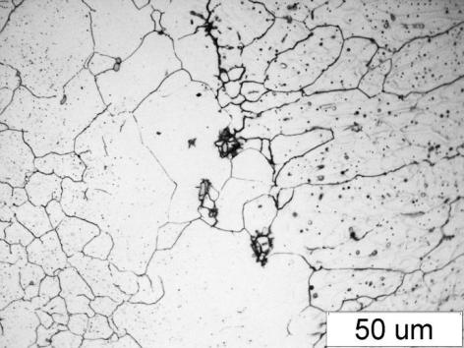
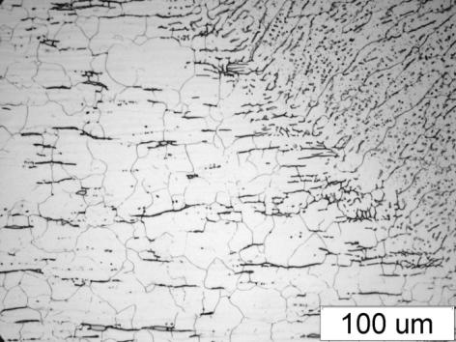
Badania mikrostruktury złaczy spawanych rur ze stali TP347HFG
Mikrostruktura SWC rury
Mikrostruktura SWC płaskownika
Mikrostruktura SWC rury
Mikrostruktura SWC płaskownika

Slide 16
Pomiary twardości złaczy spawanych rur ze stali TP347HFG
Tabela 2. Wyniki pomiarów twardości HV5
Miejsce pomiaru | Spoina nr 1 | Spoina nr 2 | Spoina nr 3 | Spoina nr 4
MR rury | 238, 239, 240
SWC rury | 241, 252, 257 | 226, 237, 238 | 230, 237, 238 | 226, 230, 234
Spoina | 256, 260, 261 | 237, 238, 240 | 251, 252, 261 | 224, 227, 232
SWC płaskownika | 254, 255, 260 | 238, 240, 243 | 226, 235, 238 | 238, 240, 241
MR płaskownika | 252, 254, 251, 256, 257

Slide 17
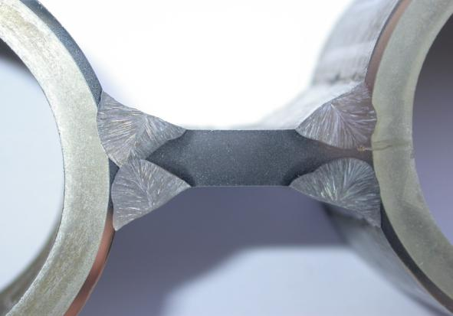
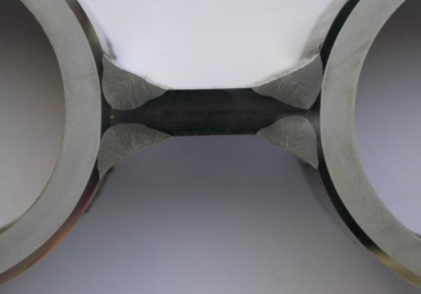
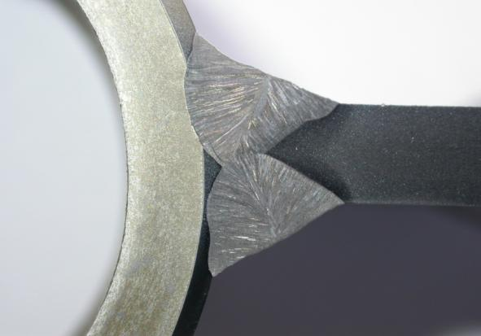
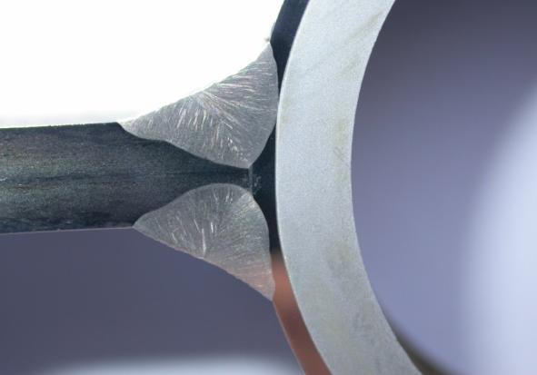
Badania makrostruktury złaczy spawanych z rur kompozytowych ze stali 3R12/4L7
E_{ł} = 7 kJ/cm
E_{ł} = 6 kJ/cm

Slide 18
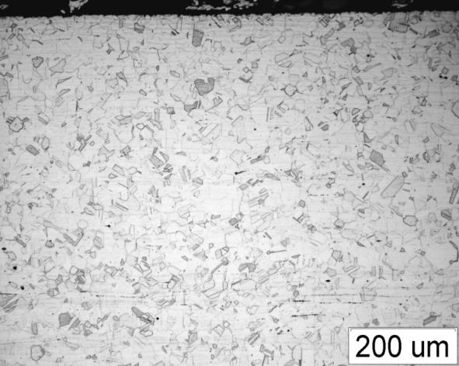
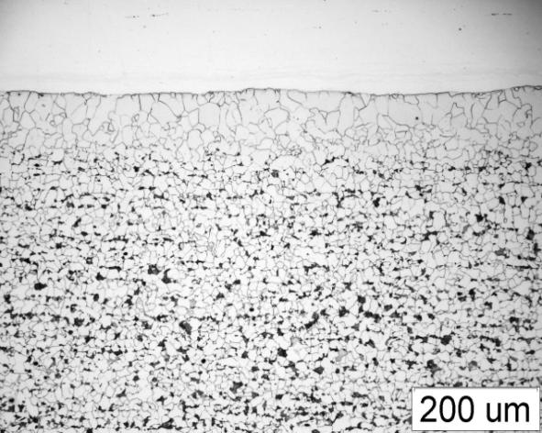
Badania mikrostruktury złaczy spawanych z rur kompozytowych ze stali 3R12/4L7
Mikrostruktura zewnętrznej części rury ze stali 3R12
Mikrostruktura wewnętrznej części rury ze stali 4L7

Slide 19
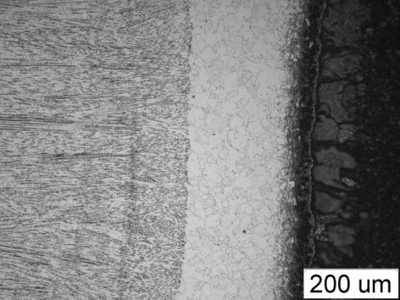
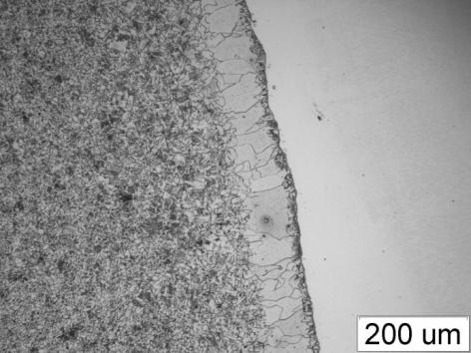
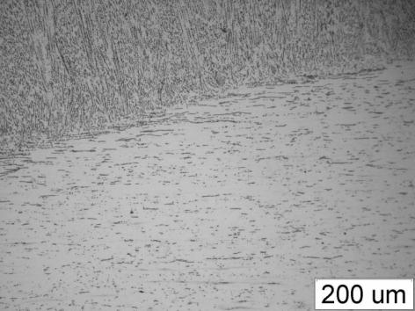
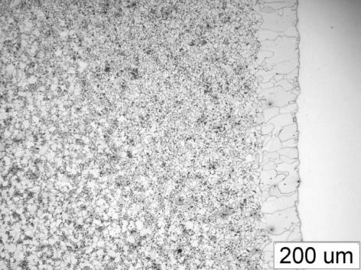
Badania mikrostruktury złaczy spawanych z rur kompozytowych ze stali 3R12/4L7
Mikrostruktura SWC rury ze stali 3R12
Mikrostruktura SWC rury ze stali 4L7, E_{ł} = 7 kJ/cm
Mikrostruktura SWC rury płaskownika
Mikrostruktura SWC rury ze stali 4L7, E_{ł} = 6 kJ/cm

Slide 20
Pomiary twardości złaczy spawanych z rur kompozytowych ze stali 3R12/4L7
Tabela 3. Wyniki pomiarów twardości HV5 (E_{ł} = 6 kJ/cm)
Spoina Miejsce pomiaru twardości | Spoina 1 | Spoina 2 | Spoina 3 | Spoina 4
Materiał rodzimy płaskownika | 213, 214, 223
SWC płaskownika | 203, 214, 227 | 208, 212, 215 | 211, 224, 226 | 221, 223, 232
Spoina | 173, 176, 178 | 165, 169, 176 | 173, 175, 176 | 178, 178, 183
SWC rury 3R12 | 188, 194, 206 | 182, 187, 212 | 191, 208, 215 | 193, 194, 196
SWC rury 4L7 | 188, 191, 198 | 197, 198, 203 | 185, 187, 187 | 186, 189, 193
Materiał rodzimy rury 3R12 | 164, 169, 173
Materiał rodzimy rury 4L7 | 139, 140, 146

Slide 21
Podsumowanie
1. Badania makroskopowe złączy spawanych ze stali VM12SHC pozwalają stwierdzić, że posiadają one prawidłową budowę geometryczną i są wolne od niezgodności spawalniczych. Badania mikroskopowe złączy spawanych wykazały, że w materiale rodzimym rury ze stali VM12SHC występowała struktura odpuszczonego martenzytu, natomiast płaskownik posiada mikrostrukturę ferrytyczno-bainityczną z węglikami. W SWC rury obserwowano mikrostrukturę martenzytyczną, a przy granicy wtopienia występowały obszary z ferrytem delta. Obecność ferrytu delta w złączach spawanych powoduje obniżenie własności wytrzymałościowych w tym wytrzymałości zmęczeniowej. Niewielka ilość ferrytu delta wydzielona w SWC rur, na granicy wtopienia, nie miała znaczącego wpływu na własności wytrzymałościowe analizowanych złączy spawanych rur z płaskownikami.
2. W złączach spawanych ze stali VM12SHC nie podanych obróbce cieplnej twardość obszaru SWC od strony rury wynosiła 415-492 HV5. Wyżarzanie złączy w temperaturze 735÷745°C przez 0,5 godz. pozwoliło na uzyskanie następujących twardości: w spoinie 290-308 HV5, w obszarze SWC rury 322-335 HV5, a w obszarze SWC od strony płaskownika 190-211 HV5. Zastosowane parametry obróbki cieplnej zapewniły spełnienie wymagań normy PN-EN ISO 15614-1, która dotyczy specyfikacji i kwalifikowania technologii spawania metali.

Slide 22
Podsumowanie
3. Badania metalograficzne złączy spawanych rur ze stali TP347HFG
o mikrostrukturze austenitycznej z pasmowo ułożonymi węglikami niobu wykazały, że posiadały one prawidłową geometrię. Obserwacje mikrostruktury SWC od strony płaskownika wykazały, że w obszarze tym nastąpił rozrost ziarn austenitu i zanik pasmowości struktury. Prawidłowo wykonane spoiny posiadają mikrostrukturę dendrytyczną i są wolna od niezgodności spawalniczych. Zastosowanie niewłaściwych parametrów spawania w czasie badań wstępnych ujawniło, że spoiny w badanych złączach są podatne do pękania gorącego. Dlatego też konieczne jest dotrzymywanie reżimów technologicznych przy wykonywaniu złączy spawanych z rur ze stali TP347HFG.

Slide 23
Podsumowanie
4. W badanych złączach spawanych typu rura-płaskownik wykonanych z rur kompozytowych ze stali 3R12/4L7 nie zaobserwowano niezgodności spawalniczych. Technologię spawania opracowano tak, aby spoiny wtapiały się jedynie w rurę zewnętrzną - możliwe było to przy energii liniowej łuku do 6 kJ/cm. Zwiększenie tej energii do 7 kJ/cm powoduje wtopienie spoin do rury wewnętrznej. W SWC połączeń rur ze stali 3R12 nastąpił rozrost ziarn austenitu. Nie obserwowano znaczących zmian mikrostruktury w SWC rury ze stali 4L7 ani w SWC płaskownika ze stali X6CrNi18-10.
Nie stwierdzono znaczącego wpływu energii liniowej łuku na zmiany twardości poszczególnych stref złącza spawanego z rur kompozytowych. Najwyższą twardość zmierzono w SWC płaskownika
(E_{ł} = 7 kJ/cm -203÷227 HV5; E_{ł} = 6 kJ/cm - 203÷232 HV5).

